Slide 1

Notes:
<script src="https://kit.fontawesome.com/8b20b734d0.js" crossorigin="anonymous"></script> <script src="https://kit.fontawesome.com/bfb4213bb3.js" crossorigin="anonymous"></script> <script src='https://kit.fontawesome.com/a076d05399.js' crossorigin='anonymous'></script> marp --engine ./engine.js --watch --theme-set custom-theme-roboto.css -- --allow-local-files 2022_WS_PSE_Kick-Off.md marp --pdf --allow-local-files --engine ./engine.js --theme-set custom-theme-roboto.css -- 2022_WS_PSE_Kick-Off.md

Slide 2
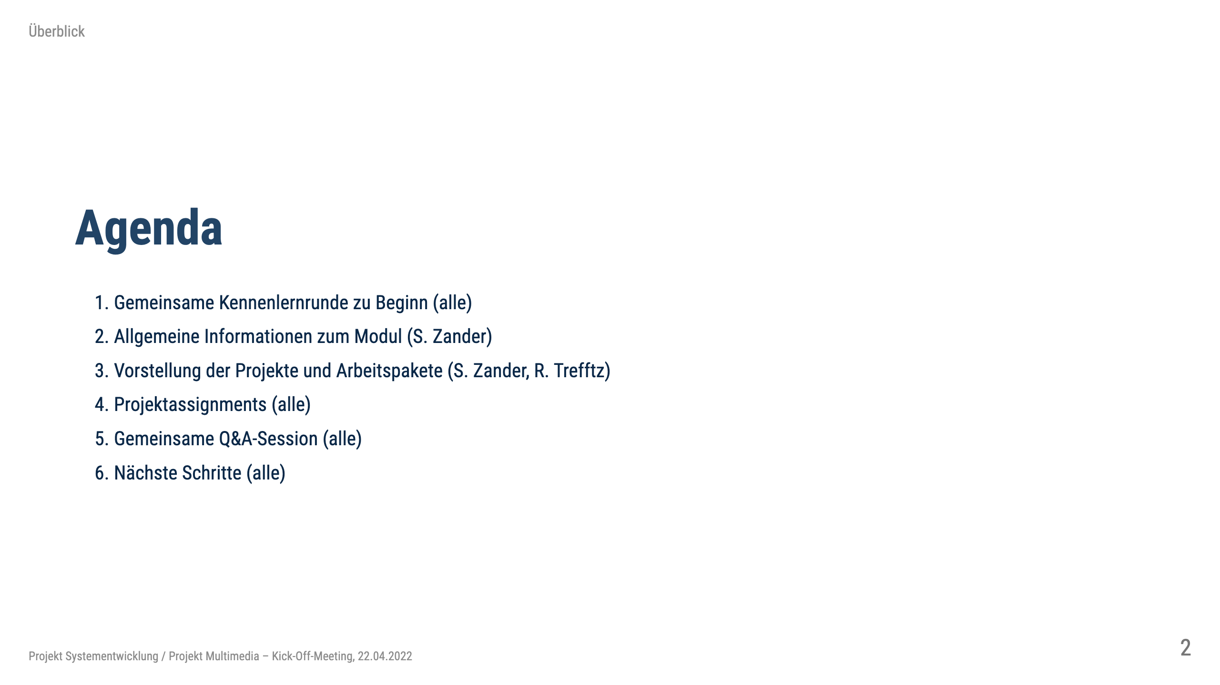

Slide 3
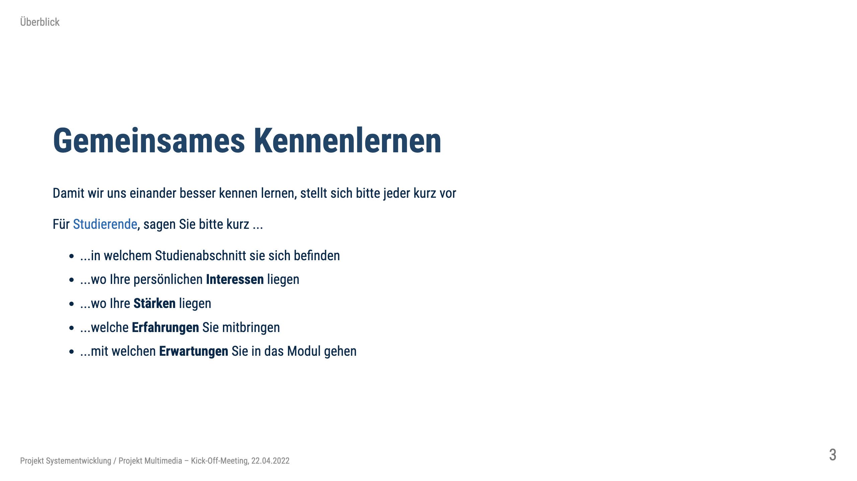
Notes:
In einer kurzen gemeinsamen Kennenlernrunde soll sich bitte jeder kurz vorstellen

Slide 4
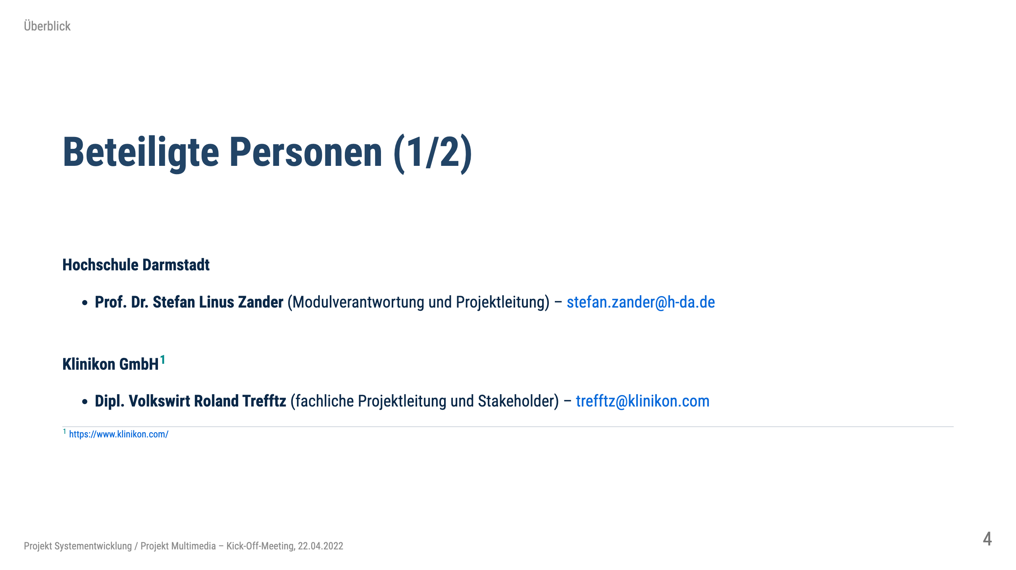

Slide 5
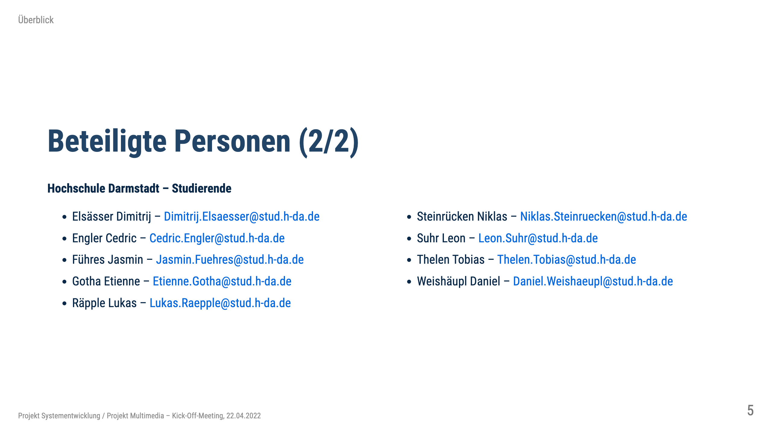

Slide 6
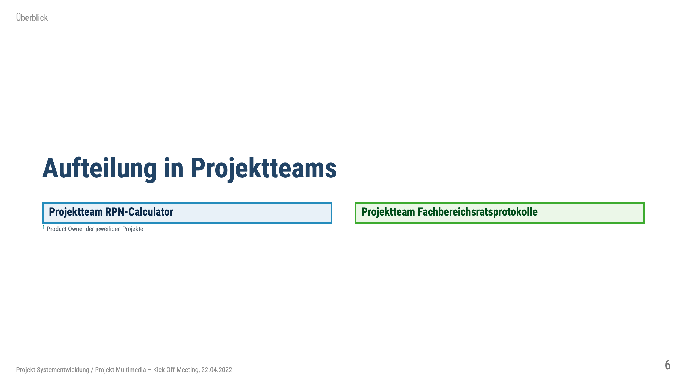

Slide 7


Slide 8


Slide 9
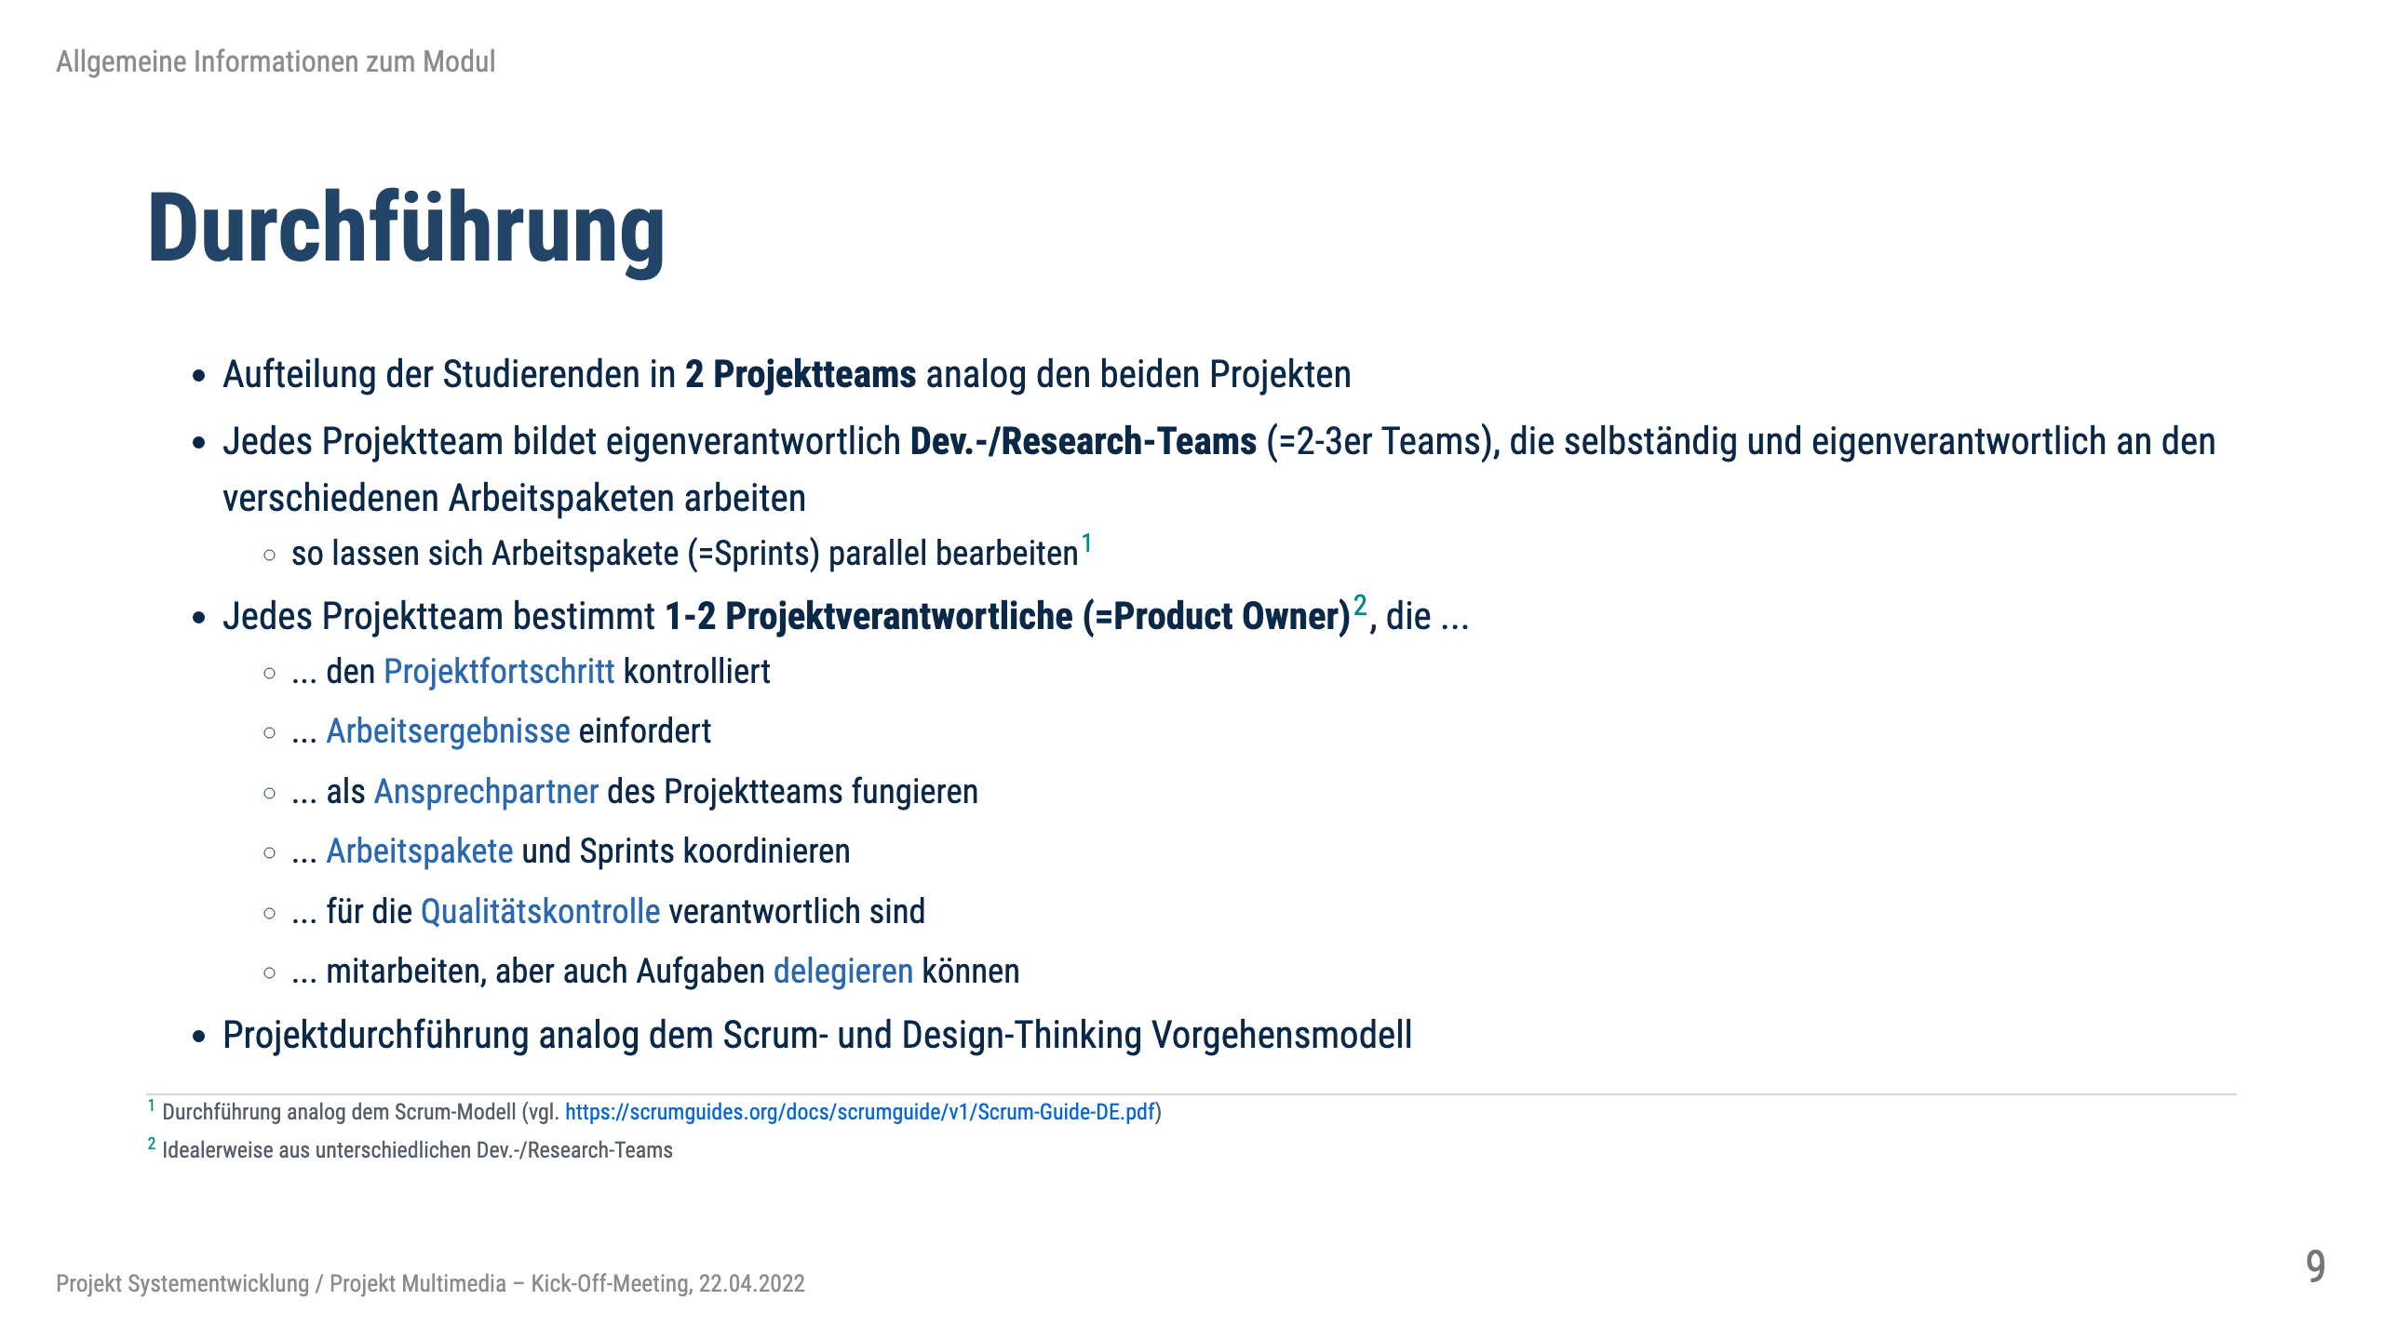

Slide 10
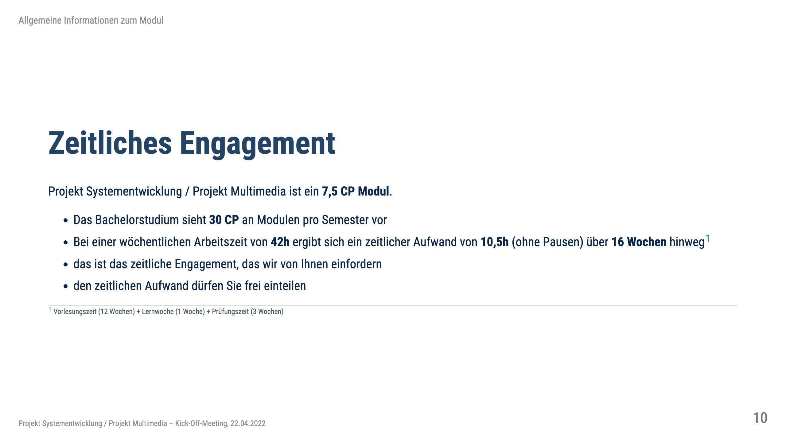
Notes:
- Zeitlicher Aufwand von **10,5h** wöchentliche Arbeitszeit (ohne Pausen) über **16 Wochen** hinweg^1^

Slide 11
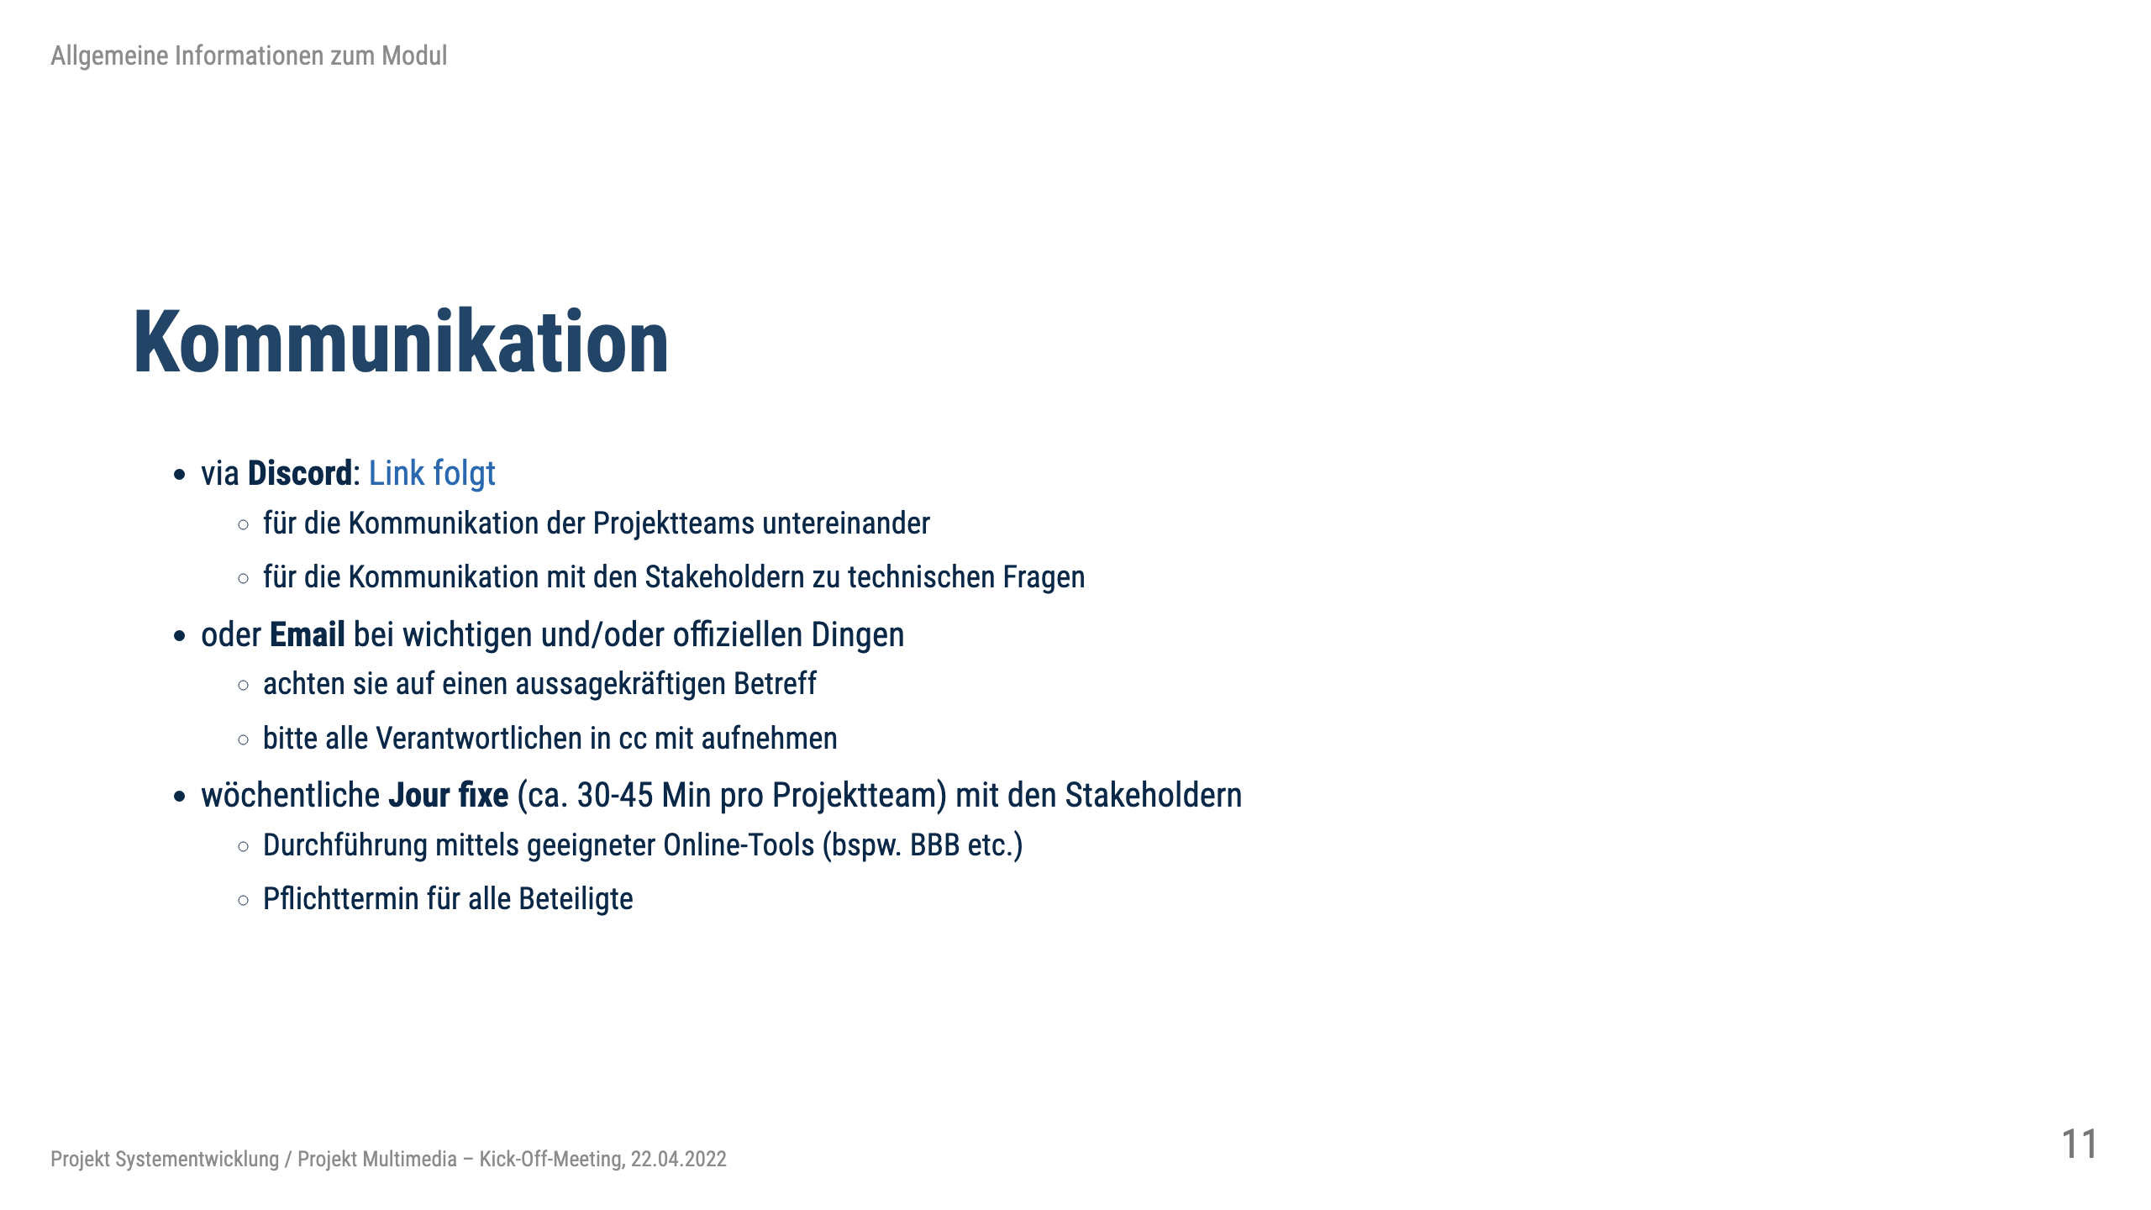

Slide 12
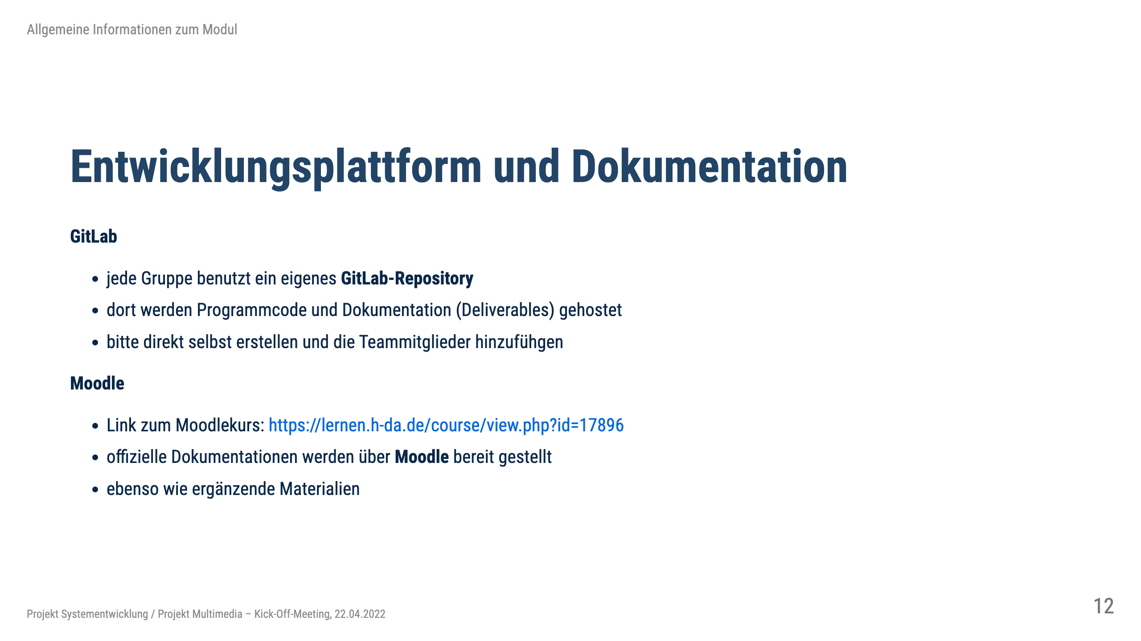
Notes:
- Unternehmensseitig werden notwendige APIs etc. zur Verfügung gestellt – mehr Informationen dazu in der Projektvorstellung

Slide 13
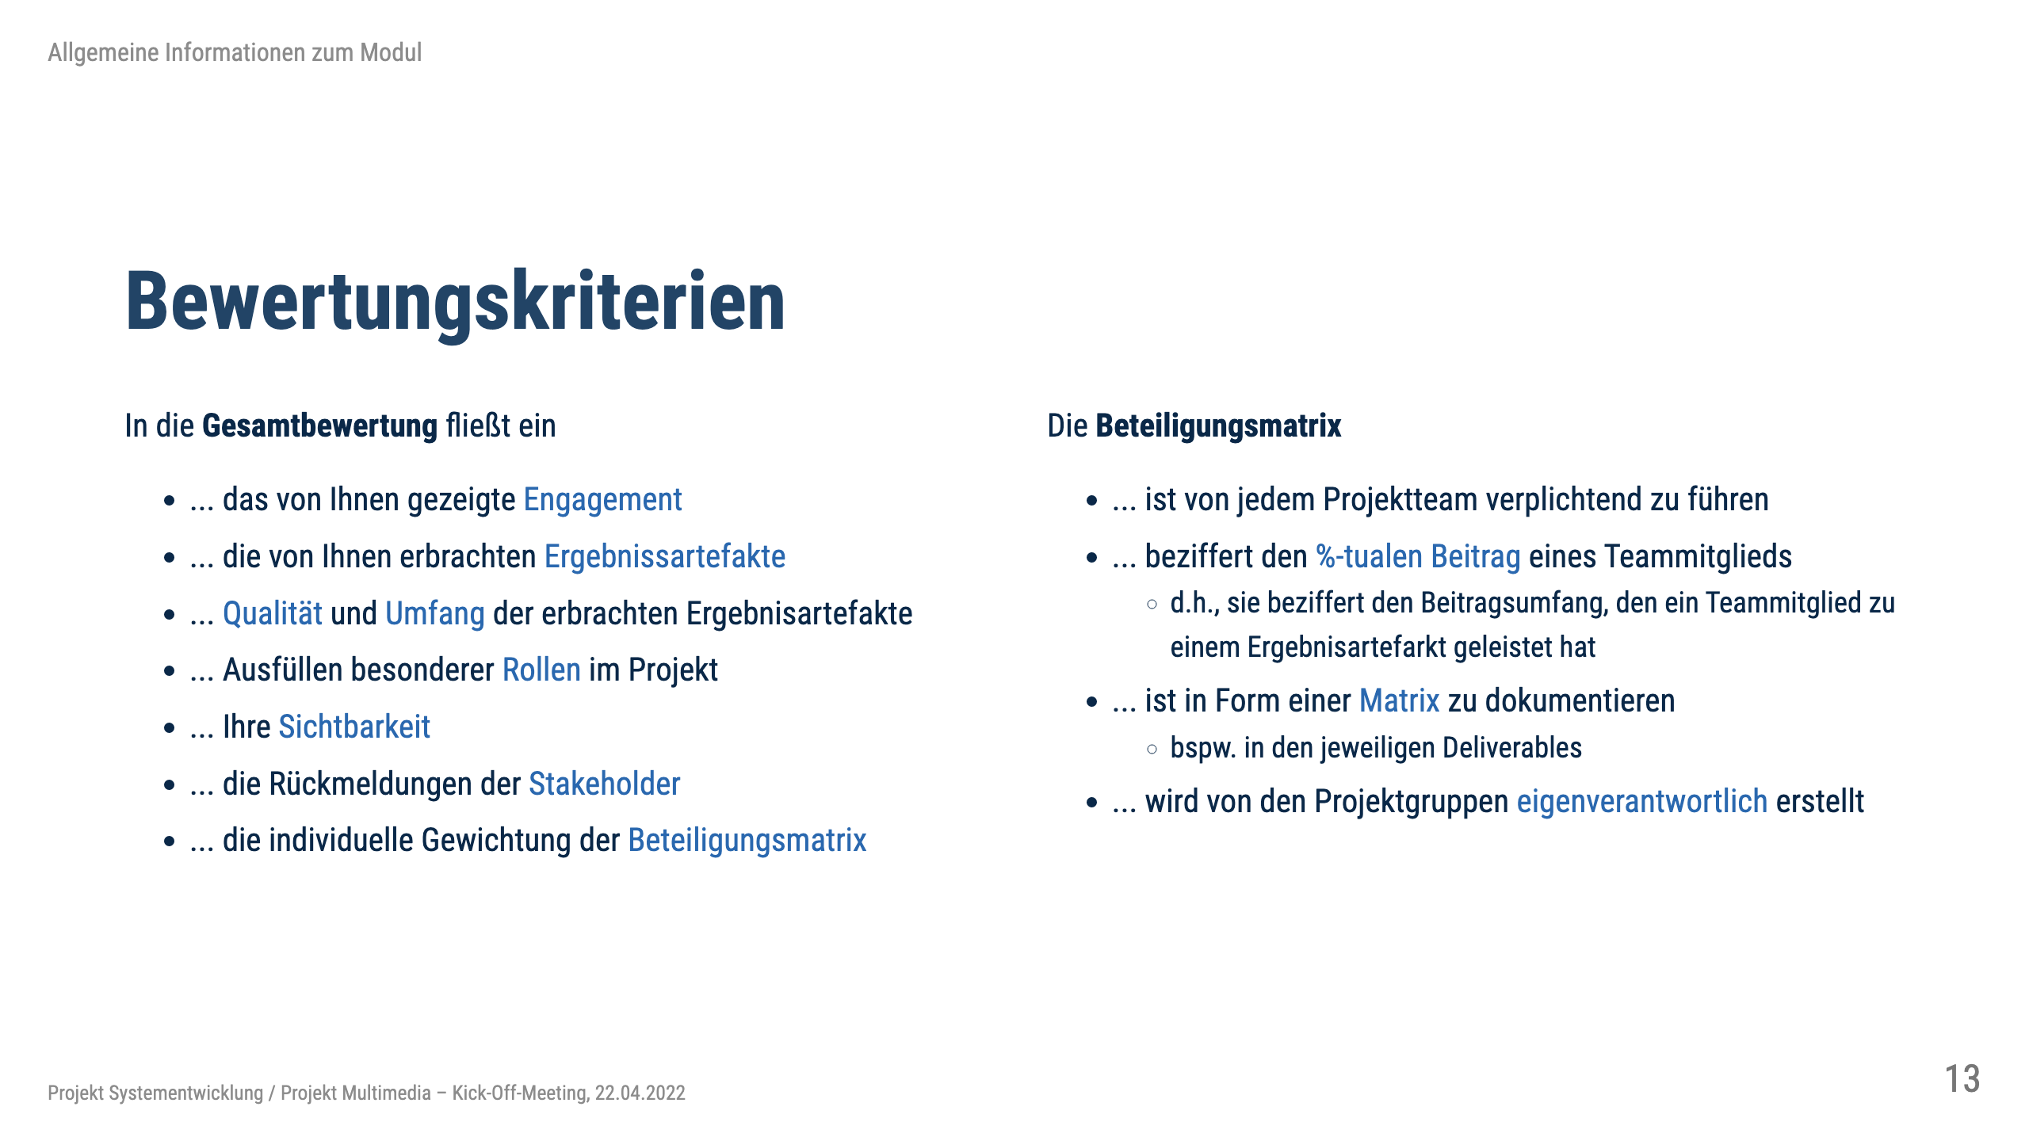

Slide 14
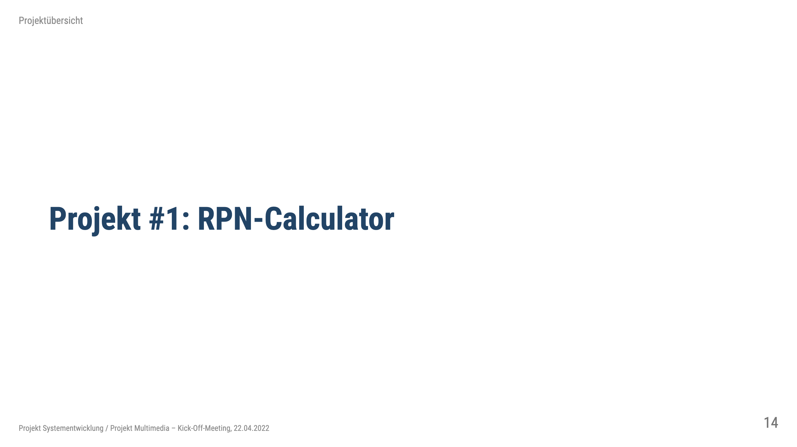

Slide 15
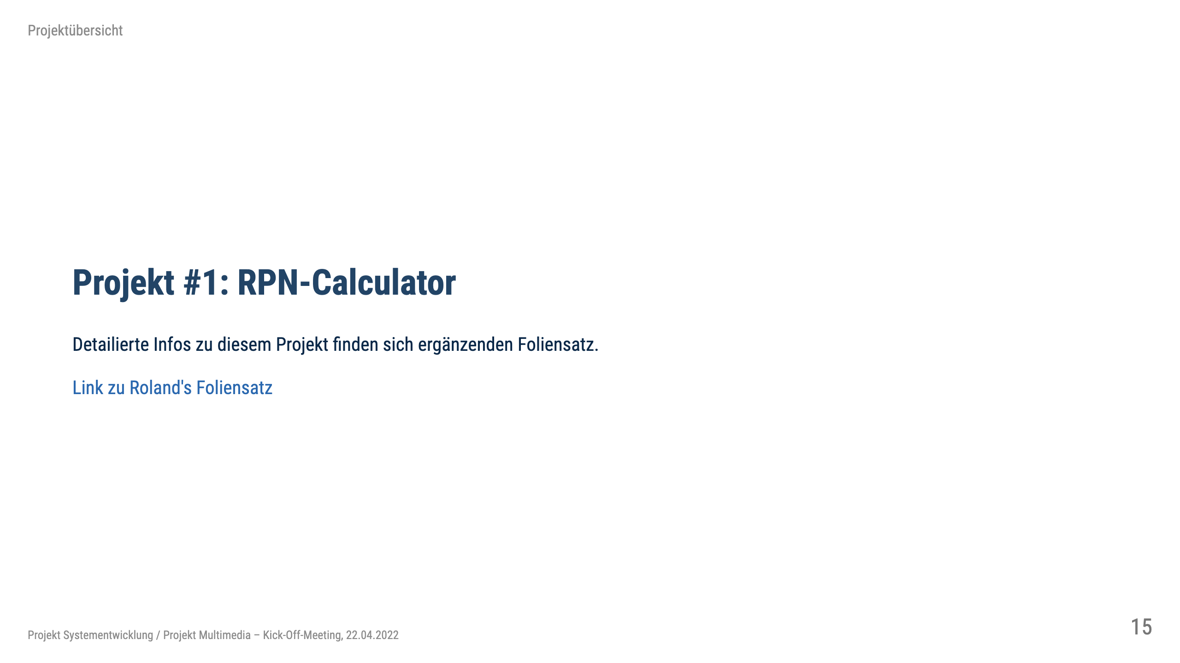
Notes:
::: blue **Ziel**: Entwicklung eines intuitiv einfach nutzbaren RPN-Calculator auf Basis moderner Web-Technologien. ::: {.HugeSkip} **Allgemeine Anforderungen** - Lauffähig im Web und auf mobilen Endgeräten - Verwaltung von NutzerInnen und Fahrzeugen - Individualisierbares Dashboard mit div. Übersichten (Buchungen / Nutzung / gefahren Kilometer / Auslastung / etc.) - Einfache und vielfältige Reservierungsmöglichkeiten (bspw. über einen gem. Kalender / via Email etc.) - Erforschung von Schnittstellen zur Integration von Telemetriedaten und anderen technischen Merkmalen (Ladezustand, Kilometer etc) - Einfachste Nutzung und Administration - Hohe Code- und Dokumentationsqualität ::: warning **Wichtig**: Die konkreten Anforderungen müssen in Stakeholder-Interviews mittels User-Research und Requirements-Engineering-Methoden erforscht und erarbeitet werden. :::

Slide 16
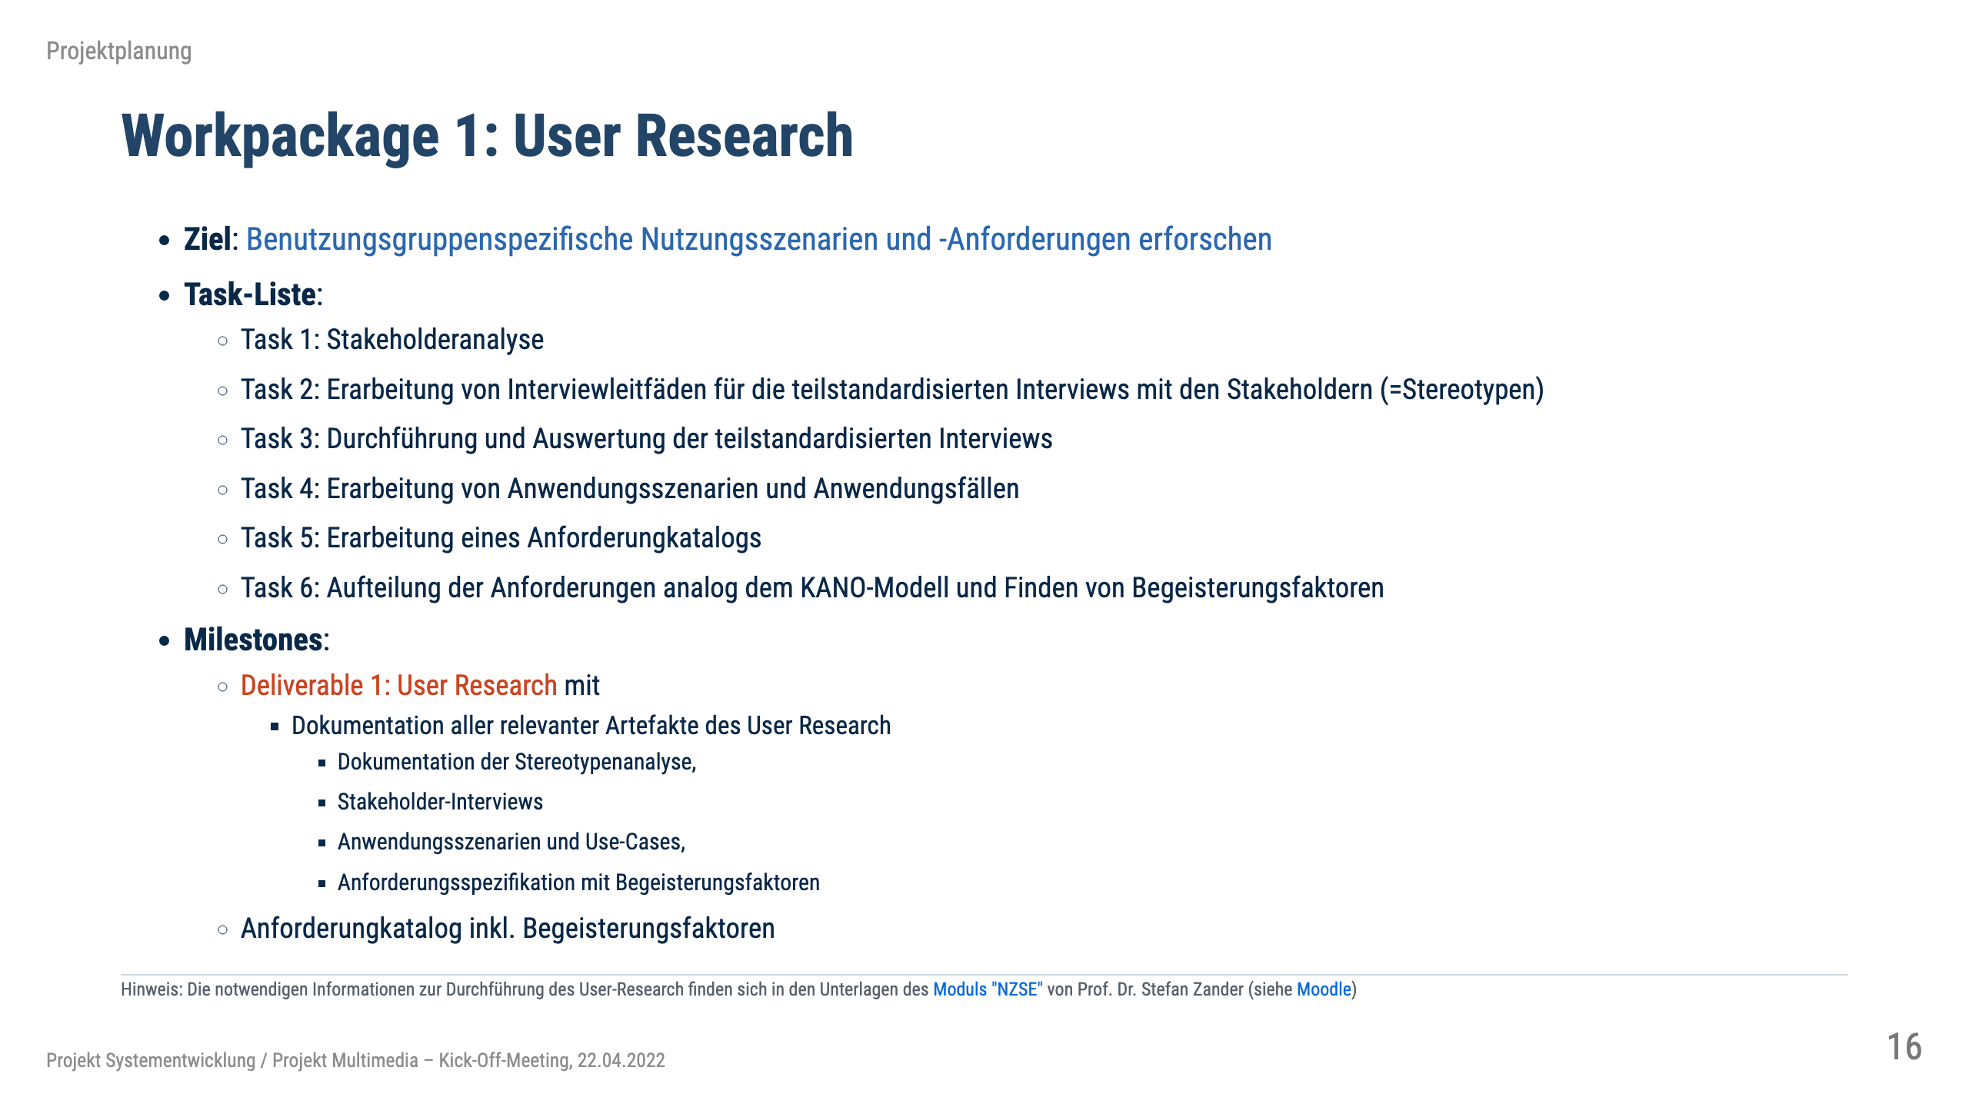

Slide 17
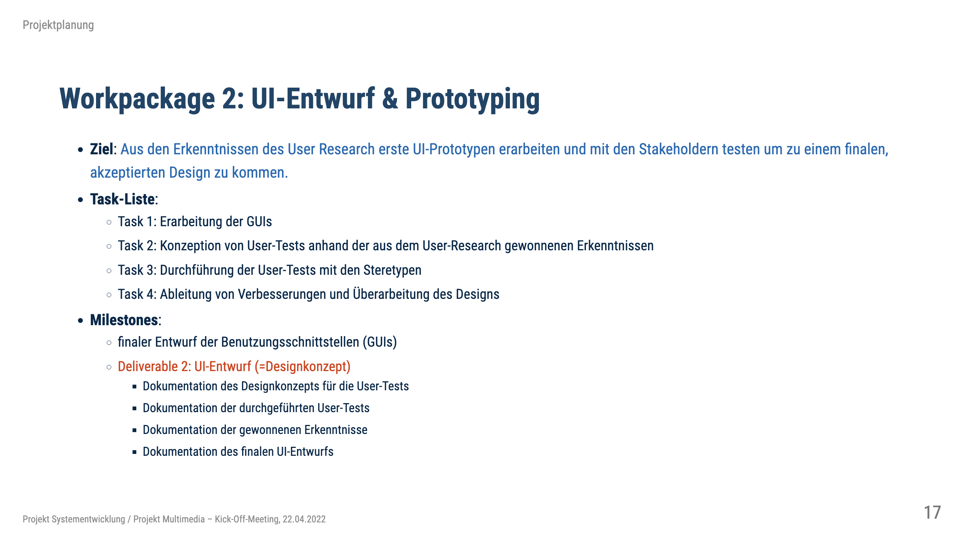

Slide 18


Slide 19
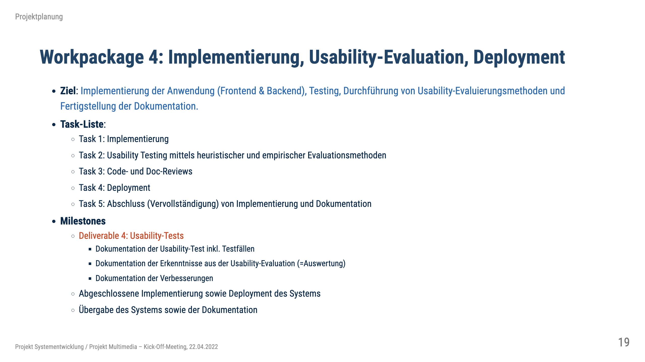

Slide 20


Slide 21
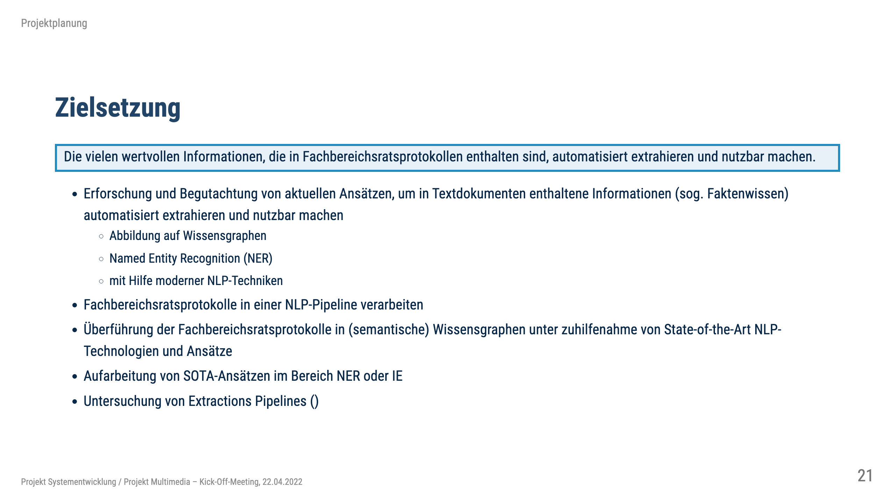

Slide 22
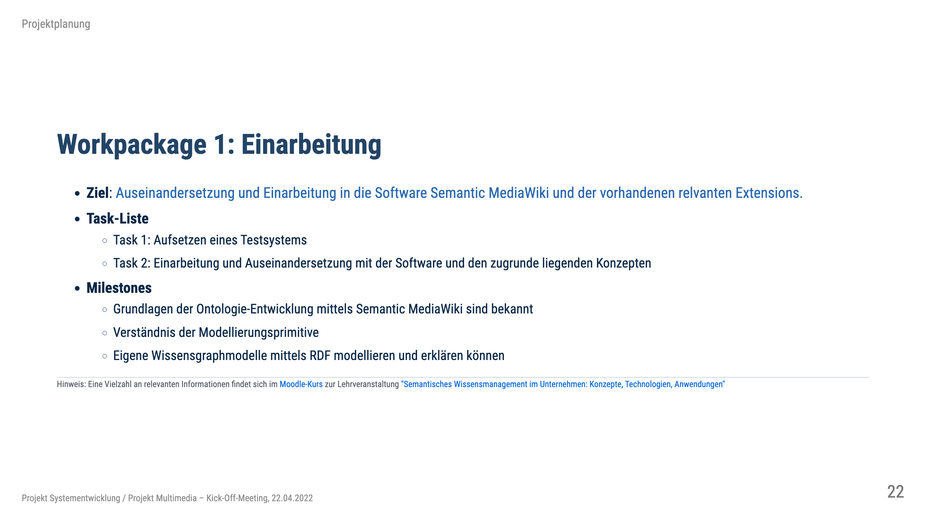

Slide 23
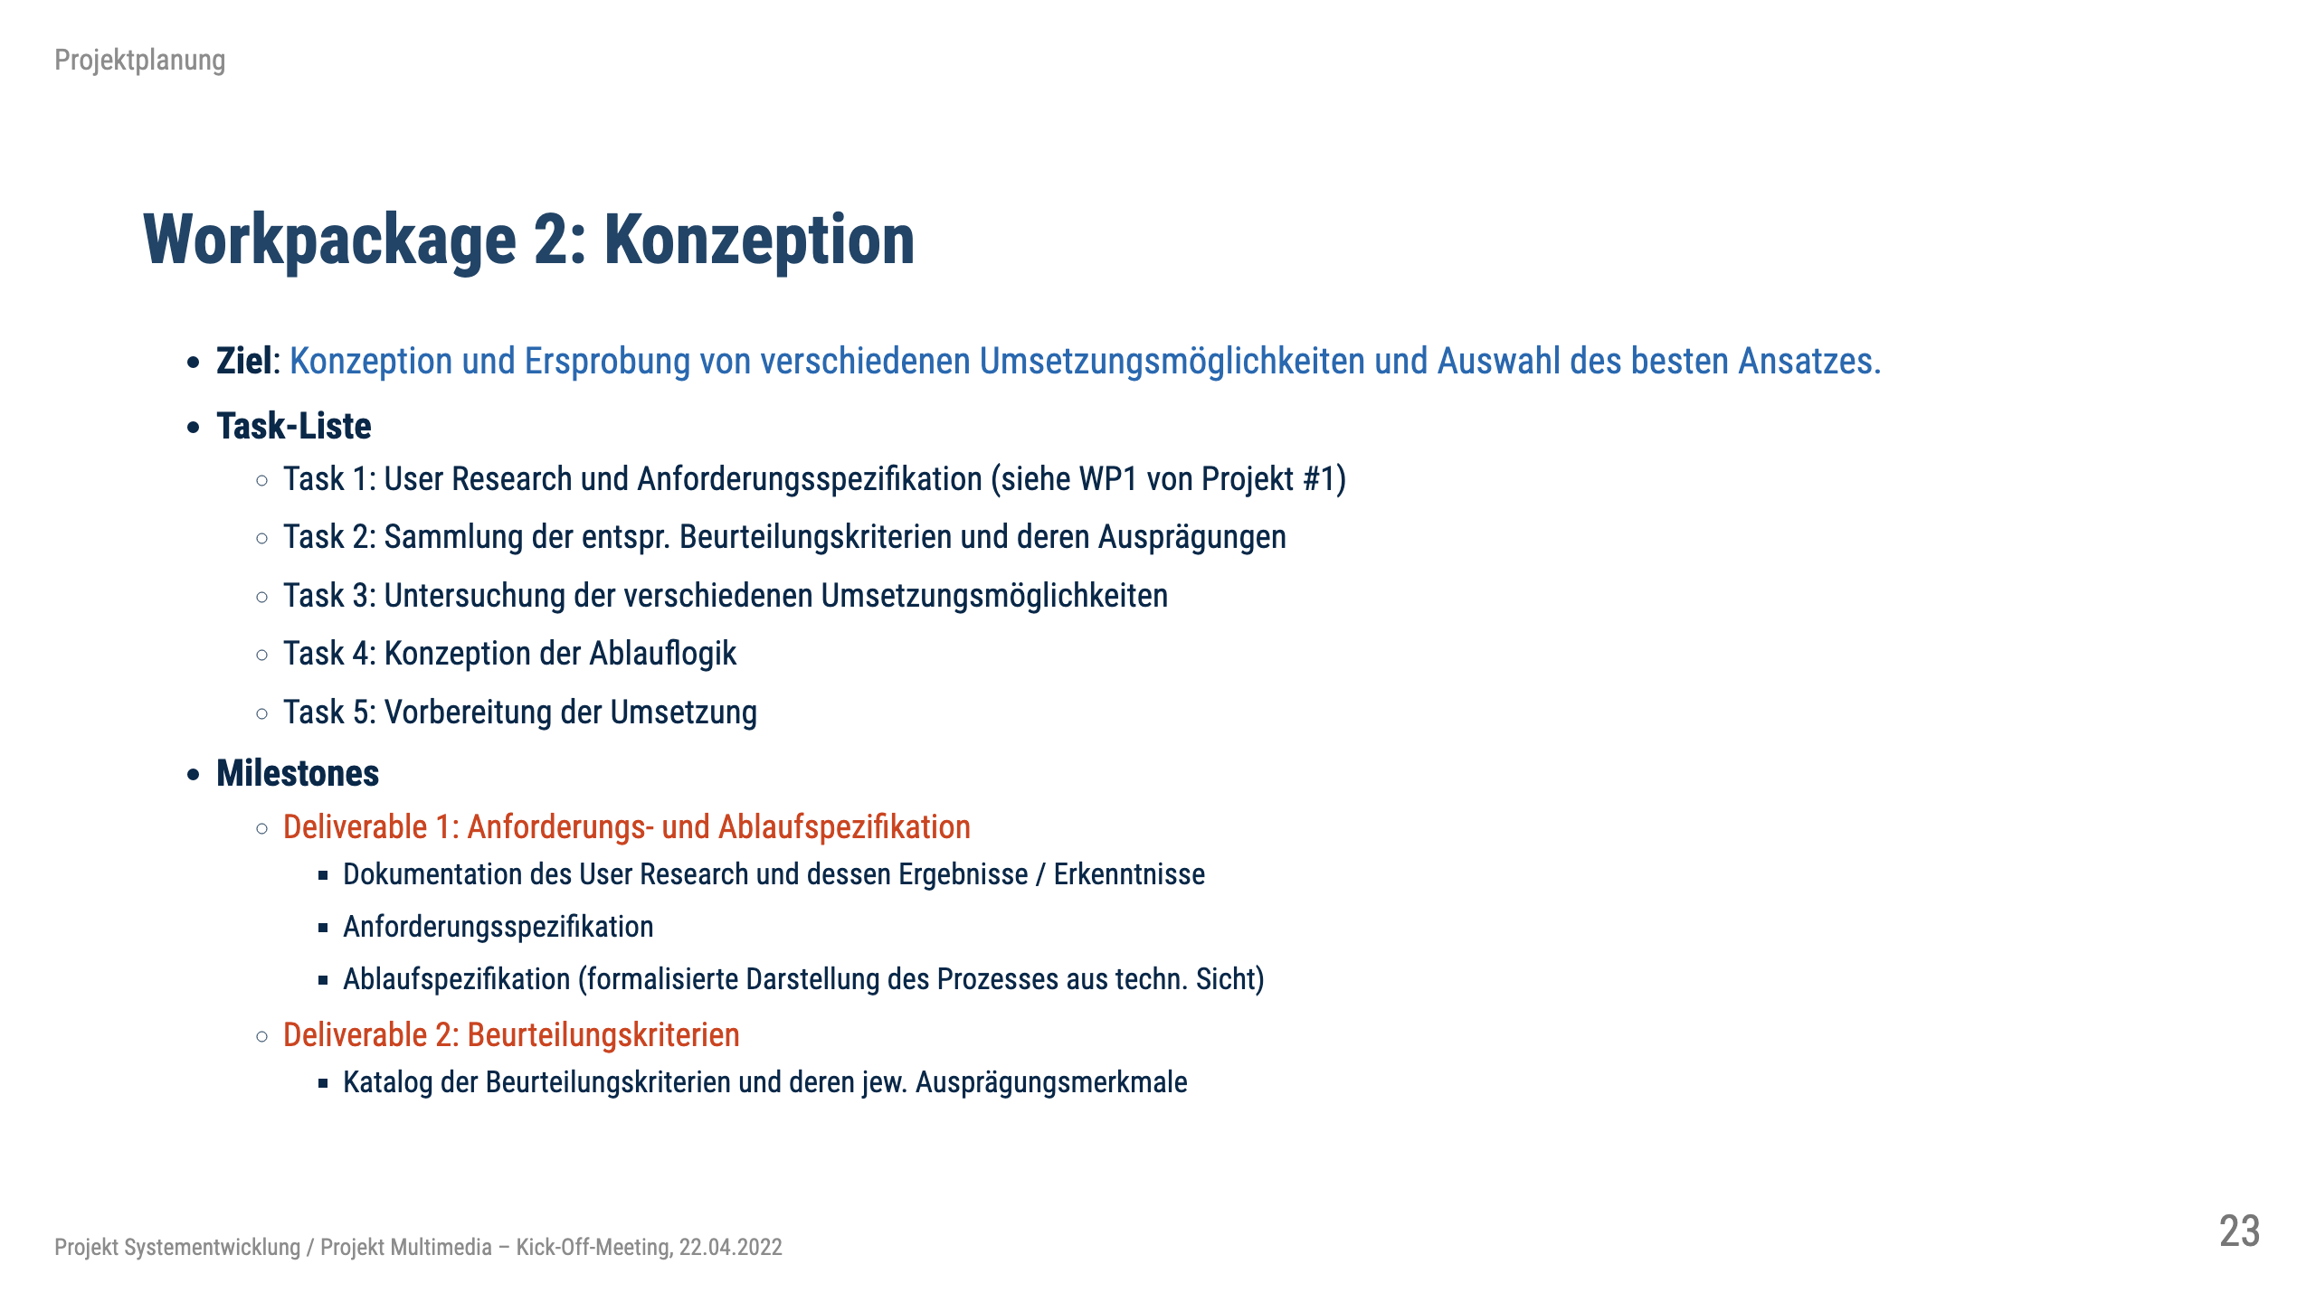

Slide 24
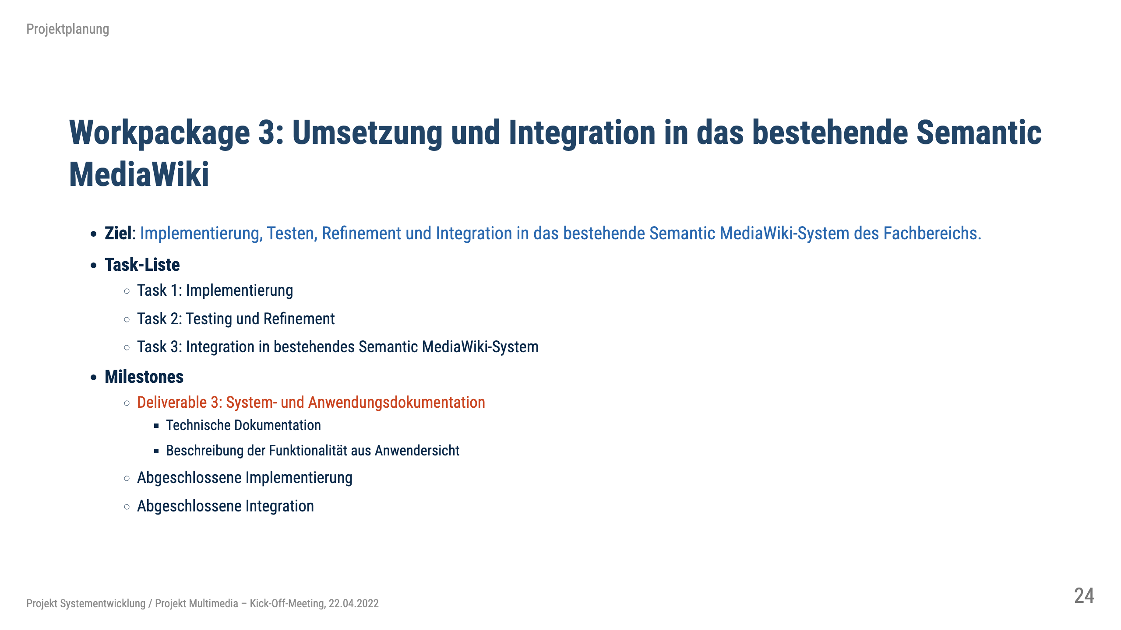

Slide 25
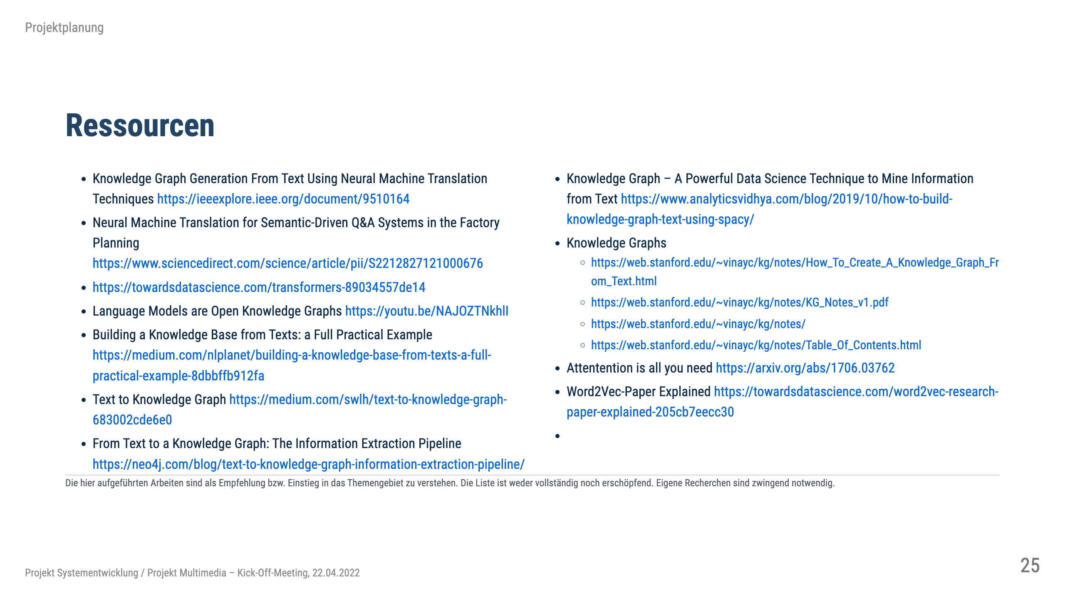

Slide 26


Slide 27


Slide 28
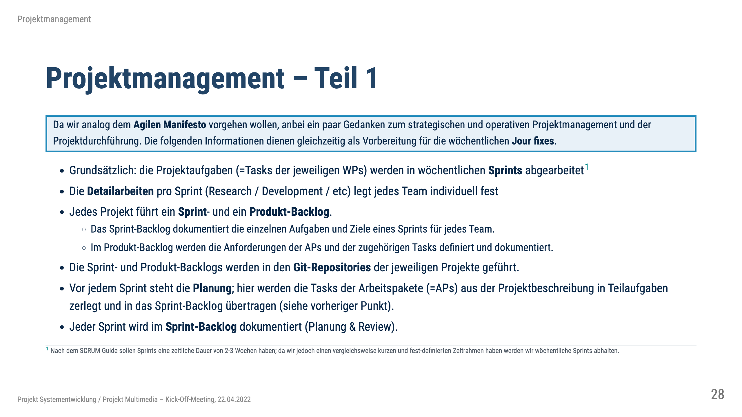

Slide 29
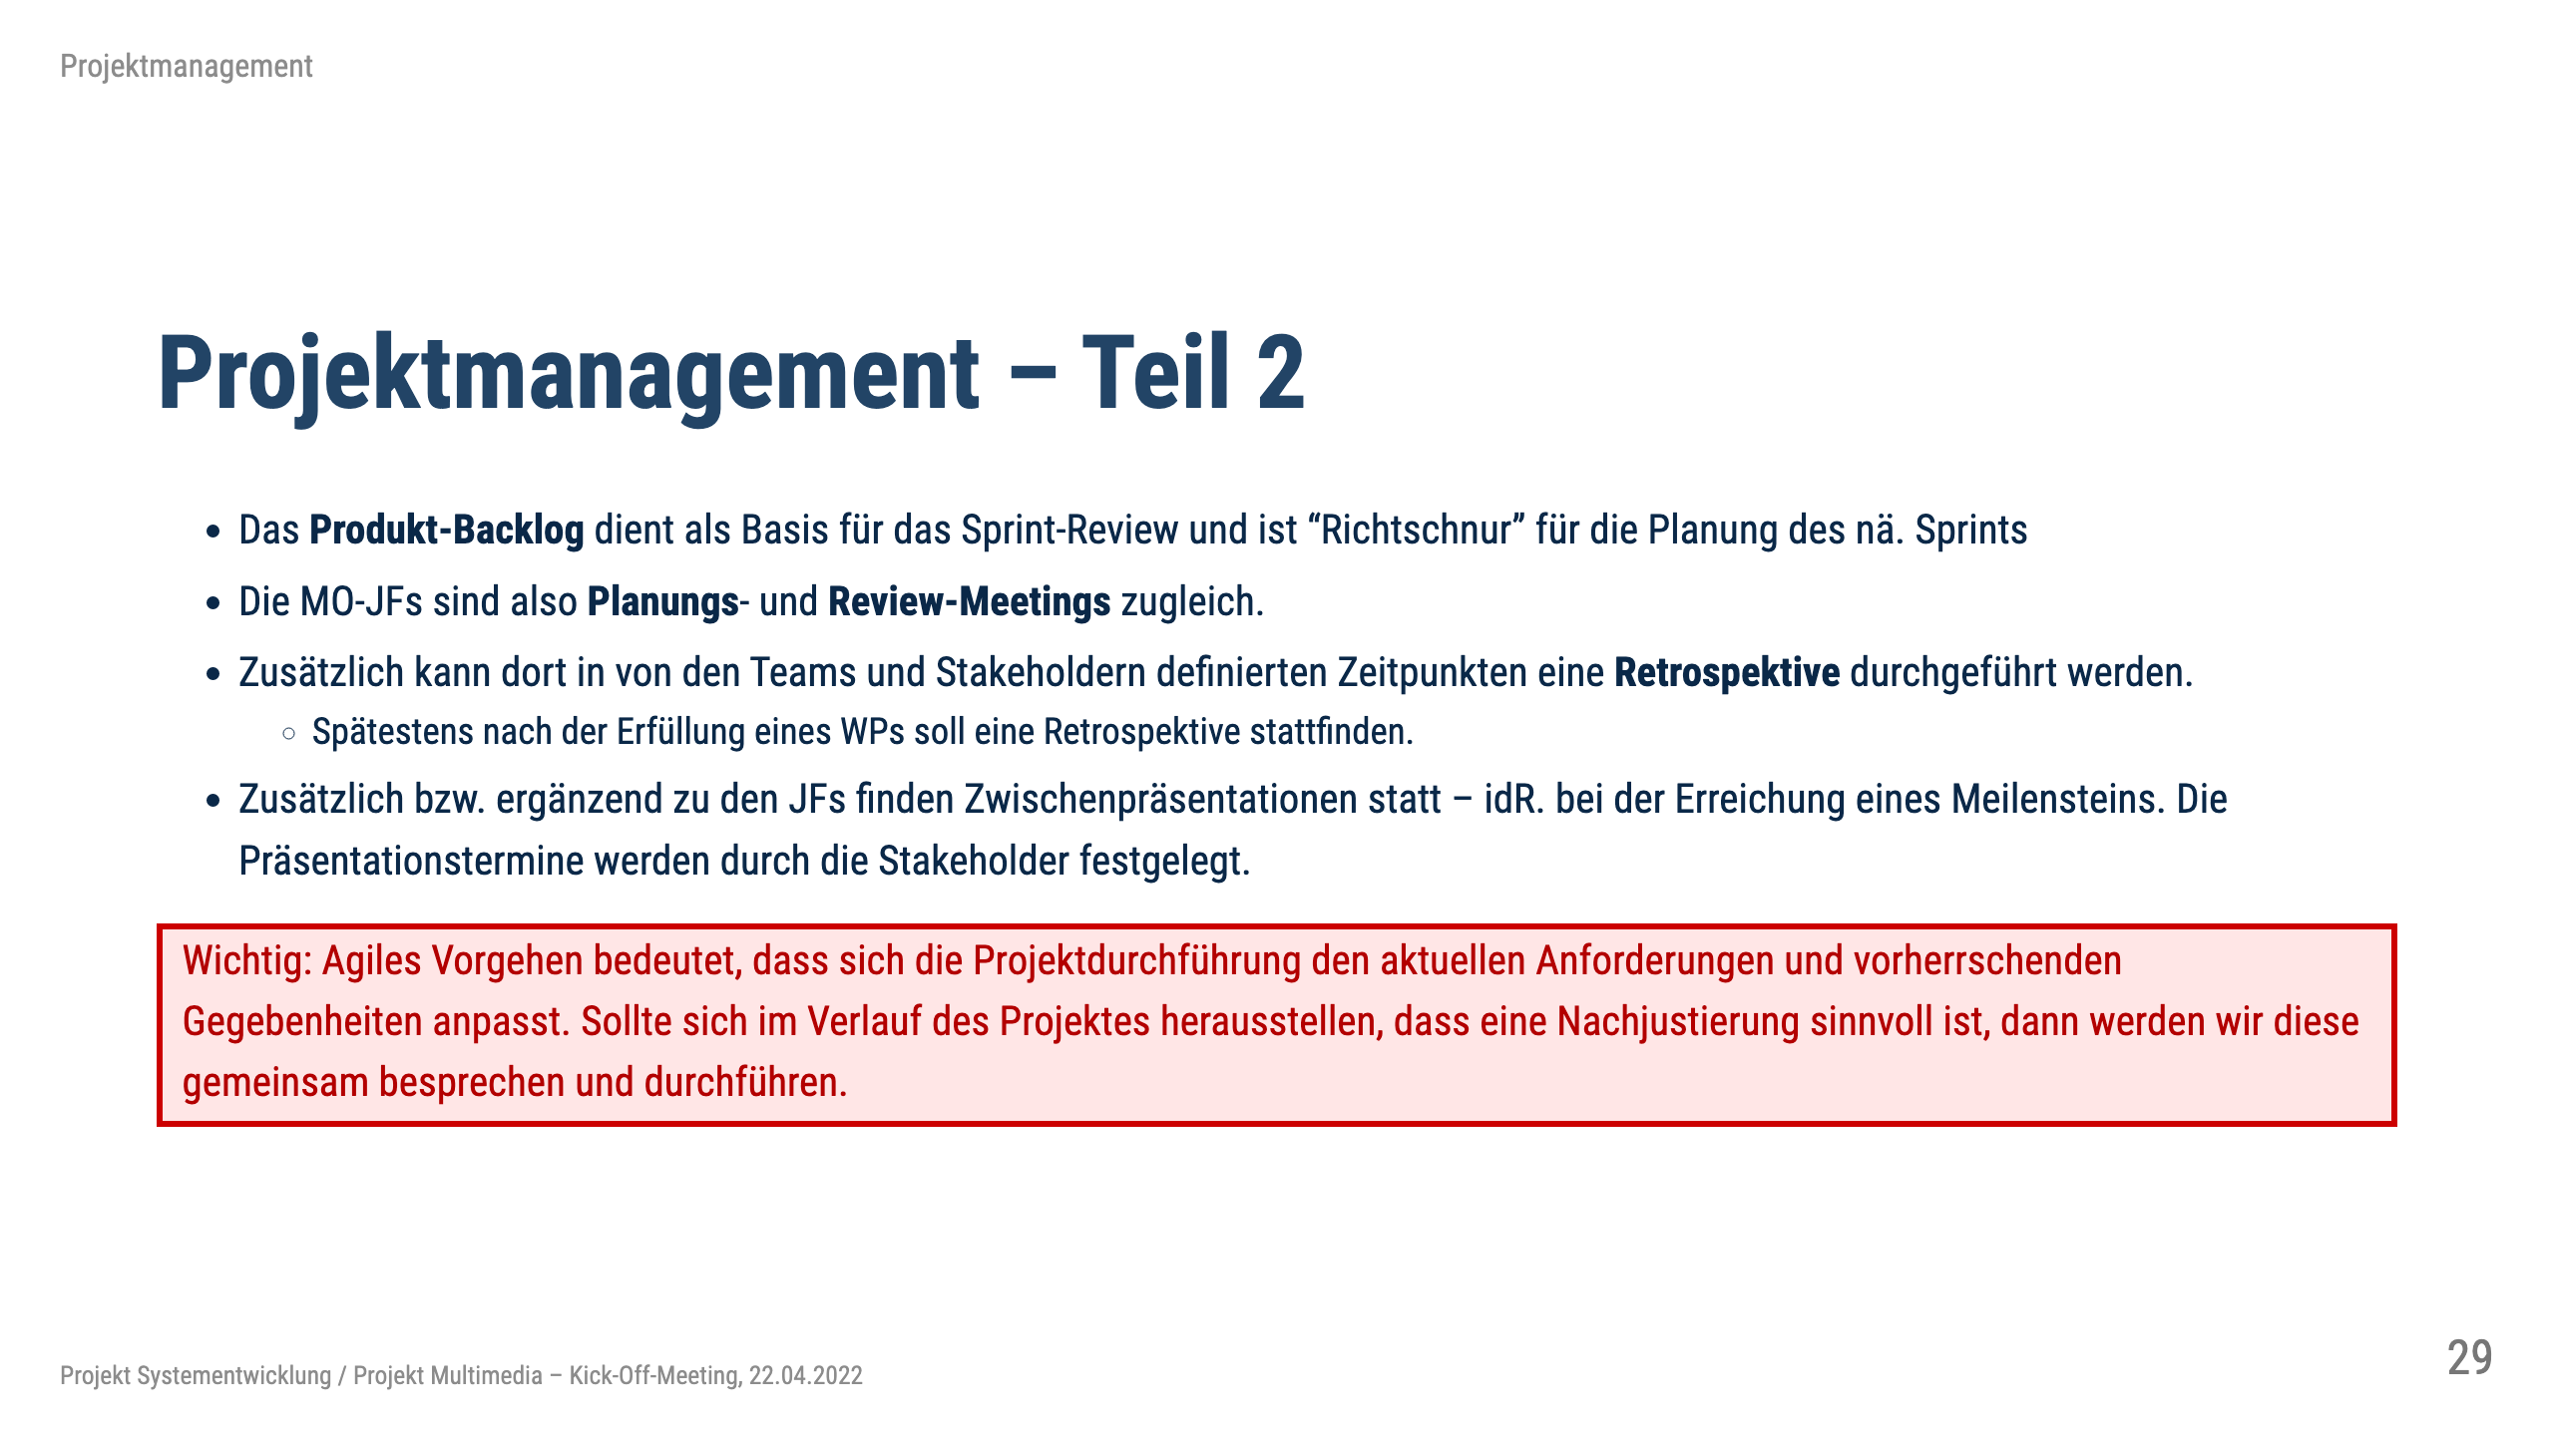

Slide 30


Slide 31
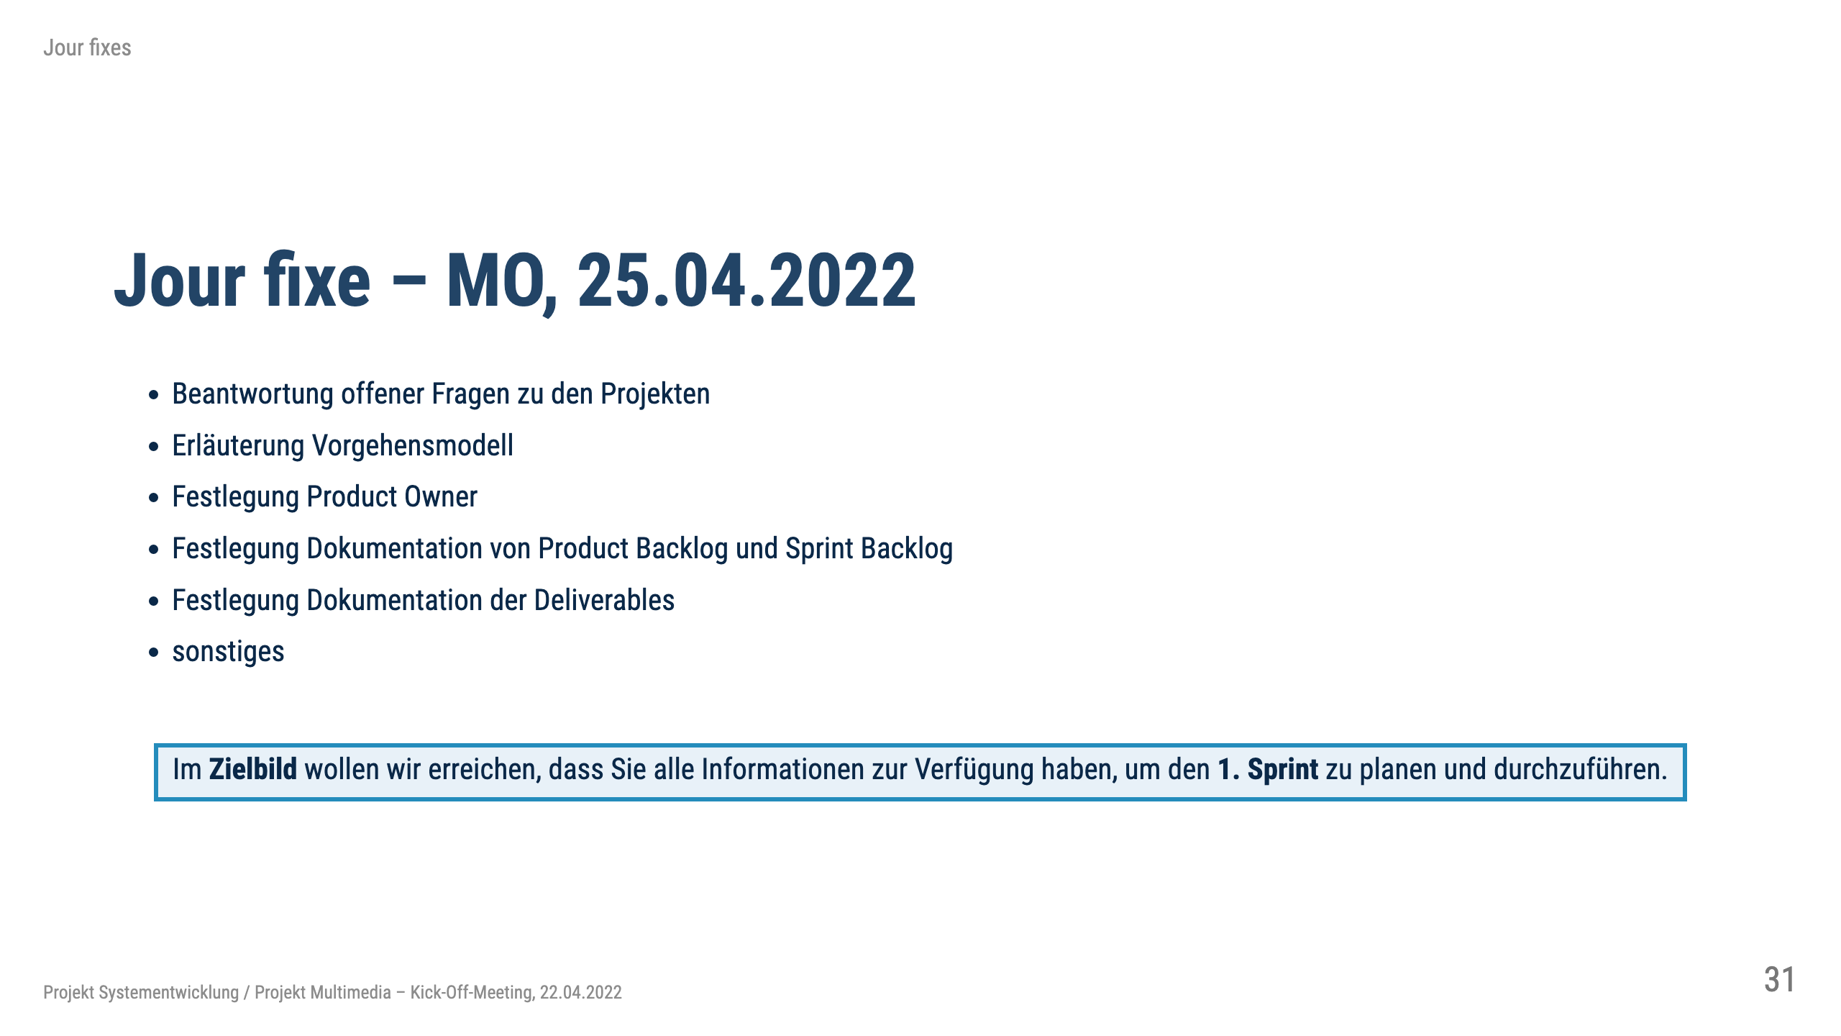

Slide 32


Slide 33
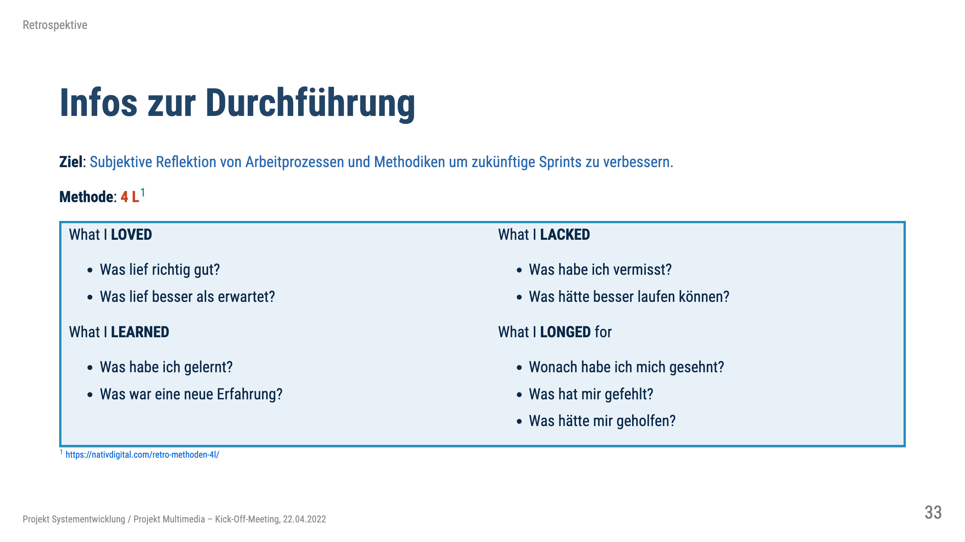

Slide 34
